Slide 1
Inför ITO-tenta
Erik Perjons
DSV, Stockholms Universitet

Slide 2
BPMN – vanliga misstag

Slide 3
Vanliga misstag i BPMN
- vilka?

Slide 4
Vanliga misstag i BPMN

Slide 5
Vanliga misstag i BPMN

Slide 6
Vanliga misstag i BPMN

Slide 7
Vanliga misstag i BPMN

Slide 8
Vanliga misstag i BPMN

Slide 9
Vanliga misstag i BPMN

Slide 10
Misstag korri-gerade

Slide 11
IDEF0 – vanliga misstag

Slide 12
Vanliga misstag i IDEF0 - vilka?

Slide 13
Vanliga misstag i IDEF0 - vilka?

Slide 14
Vanliga misstag i IDEF0 - vilka?

Slide 15
Vanliga misstag i IDEF0 - vilka?

Slide 16
Vanliga misstag i IDEF0 - vilka?

Slide 17
Vanliga misstag i IDEF0
- korri-gerade
A0
Kontrollerad information

Slide 18
Vanliga misstag i IDEF0
- korri-gerade
A1
Kontrollerad information
A2
A3

Slide 19
BMM – vanliga misstag

Slide 20
Vanliga misstag i BMM vilka?

Slide 21
Vanliga misstag i BMM

Slide 22
Vanliga misstag i BMM

Slide 23
Vanliga misstag i BMM

Slide 24
Vanliga misstag i BMM

Slide 25
Vanliga misstag i BMM

Slide 26
Vanliga misstag i BMM

Slide 27
Vanliga misstag i BMM
- korri-gerade

Slide 28
Teorier

Slide 29
Technology Acceptance Model
Technology Acceptence Model (TAM) togs fram av Davis (1989). Den förutsäger huruvida människor kommer att acceptera och använda ett system/teknologi
TAM menar att det som bestämmer användandet beror på två variabler:
  upplevd nytta - perceived usefullnes (PU): graden till vilken en person tror att ett faktiskt system kan öka hans eller hennes arbetsprestation
  upplevd enkelhet att använda - perceived ease of use (PEU): graden till vilken en person tror att ett system är fritt från ansträngning att använda
(Boody et al, 2008, s 215-219)

Slide 30
Unified Theory of Acceptance and Use (UTAUT)
Förväntad arbetsprestation
Förväntad ansträngning
Intention att använda systemet
Användnings-beteende
Social påverkan
Underlättande villkor
Notera att de olika oberoende variablerna effekt på de beroende variablerna medieras/påverkas till viss del av följande faktorer
(Boody et al, 2008, s 18-23)
Kön
Ålder
Erfarenhet
Frivillighet att
använda systemet

Slide 31
Quinns kulturella typer
Två dimensioner av motsättningar i organisationer:
  Flexibilitet (agility) – Kontroll
  Internt fokus – Externt fokus
En organisation kan kategoriseras i en kulturell typ. Det finns fyra kulturella typer, som fås fram genom att kombinera de fyra begreppen i dimensionerna: flexibilitet, kontroll, internt fokus, externt fokus (se figur nedan)
(Boody et al, 2008, s 160-163)

Slide 32
Institutionell teori
Institutionell teori ifrågasätter idén att organisationer är de rationella verktyg som man många gånger förutsätter i diskussioner och analyser, det vill säga att en organisation undersöker alternativ och väljer det alternativ som bäst uppfyller organisationens mål
Istället fokuseras i teorin på anpassning till olika krafter som skapar mönster/praktiker

Slide 33
Processförbättring

Slide 34
Metoder för processförbättring: Lean
Flödesenhet
Anna Frisk beställning
Lean: Fokus på flödeseffektiviteten som är summan av värdeskapande aktiviteter i relation till genomloppstiden givet ett kunds efterfrågan – varje aktivitet i processen ska tillföra värde
Ett exempel: Är alla aktiviteter som en patient måste genomgå värdeskapande? Svaret är ofta nej då patienten måste vänta på undersökningar och resa mellan olika vårdenheter för att träffa experter
Joakim Snyggs beställning
Ta emot order
Ordern överstiger 200 kr?
Hämta böcker från lager
Beräkna summa
Ja
Nej
Beräkna fraktavgift
Beräkna ny summa
Skicka böcker och faktura

Slide 35
Metoder för processförbättring: Six Sigma
Flödesenhet
Anna Frisk beställning
Six Sigma: Fokus på att undvika variation i utförande för att undvika att kunden blir missnöjd över kvaliteten på varor och tjänster som är output från processen. Centralt för att lyckas är att alla medarbetare följer specifikationen, det vill säga följder processbeskrivningen
Ett exempel: McDonald produktion av hamburgare ska följa en bestämd rutin. Kvalitet på hamburgare ska inte variera beroende på använda resurser (som vilka anställda och maskiner som är inblandade)
Joakim Snyggs beställning
Ta emot order
Ordern överstiger 200 kr?
Hämta böcker från lager
Beräkna summa
Ja
Nej
Beräkna fraktavgift
Beräkna ny summa
Skicka böcker och faktura

Slide 36
Ytterligare processförbättringsaktiviteter
Eliminera identifiera dubbelarbete, det vill säga samma aktivitet görs flera gånger fast den bara skulle behöva göra en gång
  Undvik dubbelinmatning i två eller flera IT-system, det kan göras genom att integrera dem
Eliminera flaskhalar, det vill säga resursbrist i delar av processerna som stoppar flödet (”flaskhals”) och som kan leda till förseningar, det vill det saknas resurser att genomföra en aktivitet

Slide 37
Ytterligare processförbättringsaktiviteter
Gör saker parallellt i stället för sekventiellt om det är möjligt, det vill säga vid en försäljningsprocess kan en beställningen kontrolleras samtidigt som kundens kredit kollas
Identifiera ”duplicted system”, till exempel ska kan vissa personer mata in information i ett IT-system, medan andra gör det i ett annat IT-system vilket gör det svårt att veta var informationen finns – skapa till exempel tydliga rutiner för att hantera detta

Slide 38
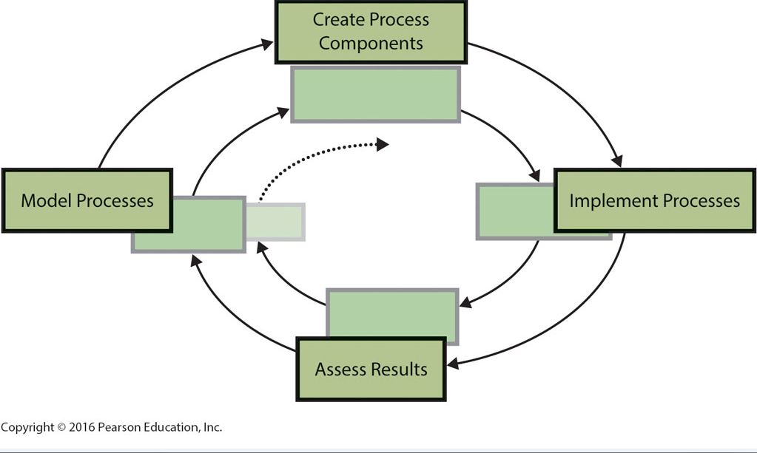
Business Process Management (BPM)
Business Process Management (processhantering) är en cyklisk managementprocess för att systematiskt skapa, utvärdera och förändra verksamhetsprocesser”
Utforma IT-stöd här
Börja här: Modellera processer
Implementera/
introducera process med IT-stöd i verksamhet
Utvärdera implementation
(Kursboken, Chapter Extension 18)

Slide 39
Informationssystem/IT-system

Slide 40
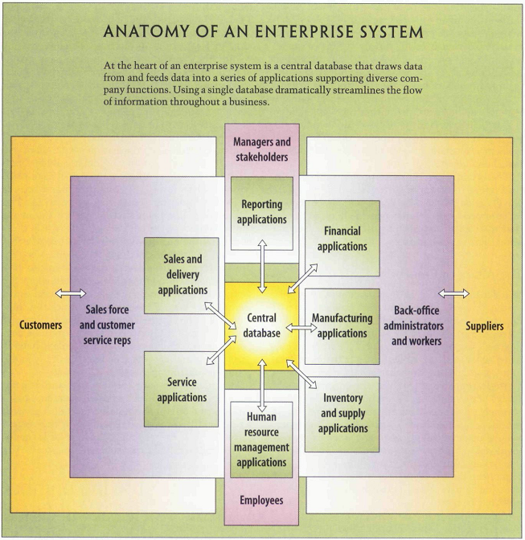
ERP
Om en organisation investerar i ett affärssystem så finns all information i det systems databas, det vill säga i en och samma databas, och informationen kommer att vara konsistent eftersom systemets databas hanterar detta.
ERP systemet har ett antal moduler/applikationer som hanterar de funktioner som olika avdelningar behöver. Funktioner riktade mot: Kunder, leverantörer, anställda, styrning.
Picture from [Davenport, 1998]

Slide 41
Kundhanteringssystem
Kundhanteringssystem (Customer Relationship Management System, CRM) är en svit/serie av applikationer som TILL EXEMPEL kan hantera följande funktioner (som har med kundrelationer att göra):
  Försäljningsstöd (orderhantering etc)
  Kundregister
  Kundmöteshantering
  Marknadsföring – identifiera kundgrupper, stöd för att genomföra och mäta marknadsföringskampanjer
  Kundsupport/teknisk support
  Kundanalys
Notera att om man införskaffar ett affärssystem (ERP-system) så ingår oftast CRM-applikationerna som moduler
(Kursboken, s 216-217)

Slide 42
Supply-Chain Management System
Supply-Chain Management System kan stödja leverantörskedjan – och flera organisationer i leverantörskedja kan arbeta i systemet
Bullwhip-effekten kan hanteras genom att en återförsäljare (retailer) tillåter organisationer tidigare i leverantörskedjan att ta del av information om variationer i slutkunders beställningar
Effektiviserar leverantörkedjan – enklare att göra beställningar och dessa kan också göras automatiskt om info om lagersaldo finns
Möjliggör just-in-time leveranser (och därmed små lager med låga kostnader)
(Kursboken, s 562)

Slide 43
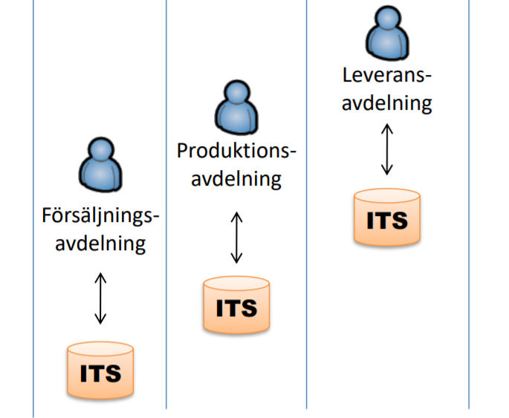
Informationssilos
Informationssilos – vad är det och varför är det problematiskt?

Slide 44
Integrera med meddelandemäklare
Integrera med meddelandemäklare – ITS integreras genom att alla ITS kommunicerar via en meddelandemäklare

Slide 45
Lösa integration med ERP
Picture from [Davenport, 1998]

Slide 46


Tjänsteorienterad arkitektur
SOA – Service Oriented Architecture är en struktur på ITS som bygger på ett antal fristående moduler – så kallade tjänster. En tjänst är i detta fall ett specialskrivet program utformat för utföra en viss funktion. Varje tjänsts gränssnitt är mycket väl specificerat och följer vanligtvis en standard, till exempel Web Service protocols.
Leverans-
avdelning
Fördelar:
Möjlighet att enkelt kombinera olika tjänster.
Möjlighet att låta externa leverantörer tillhandahålla tjänster.
Återanvändning – samma tjänst kan användas till flera olika användargrupper.
Produktions-
avdelning
Försäljnings-
avdelning

Slide 47
Vad är ett MDM-system?
Ett Master Data Management-system (MDM-system)är ett system som håller korrekt information om kunder, leverantörer och produkter och annat.
Här finns den korrekta stavningen och förkortningar av produkter och kunder
Här finns en korrekt beskrivning av produkter, med dess egenskaper som till exempel produktnummer och namn
Här finns tillåtna kategoriseringar, inklusive hierarkier av kategorier (till exempel hierakin: mat-frukt-bär-hallon, eller hierarkin: mat - färskvaror - hallon)
Här kan även finnas korrekta definitioner av termer
”One version of the truth”
MDM-
system

Slide 48
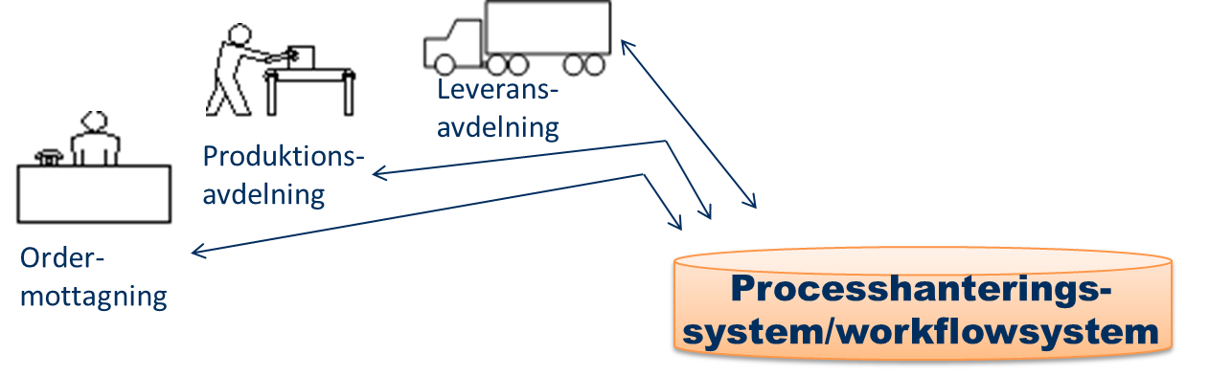
Processhanteringssystem
Koordinerar användares arbetsuppgifter i enlighet med processmodeller
Processhanteringssystem (ibland kallat workflowsystem) – Ett processhanteringssystem koordinerar användares arbetsuppgifter i processer, till exempel ser systemet till att arbetsuppgifter genomförs i viss ordning enligt processmodellerna. Processhanteringssystemet kan vara ett enda system som inte är integrerat med andra system, men …

Slide 49
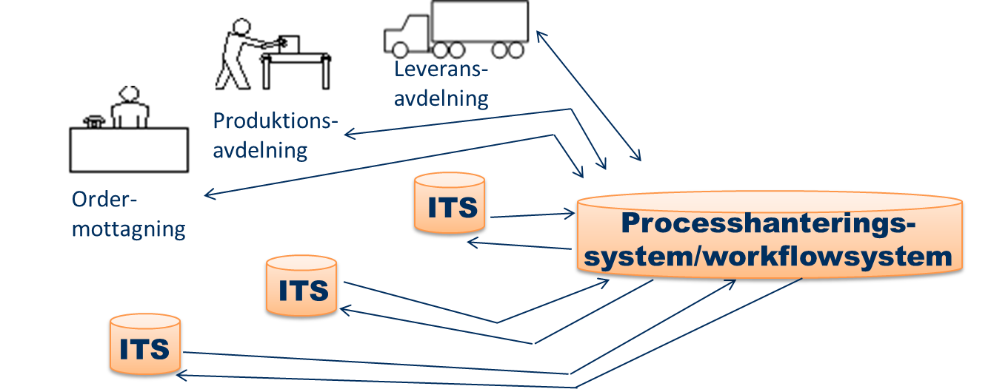
Processhanteringssystem
Koordinerar användares arbetsuppgifter i enlighet med processmodeller
Koordinerar informationsflödet mellan ITS
Processhanteringssystem - Processhanteringssystemet kan både koordinera användare och integrera ett eller flera ITS, det vill säga både se till att arbetsuppgifter genomförs i viss ordning enligt en processbeskrivningen och hämta och skicka i meddelanden till de olika ITS. Denna integration till ITS är dock sällan flexibel, det vill säga det är krångligt att ändra i informationsflödet (om inte processhanteringssystemet har en meddelandemäklarmodul).

Slide 50
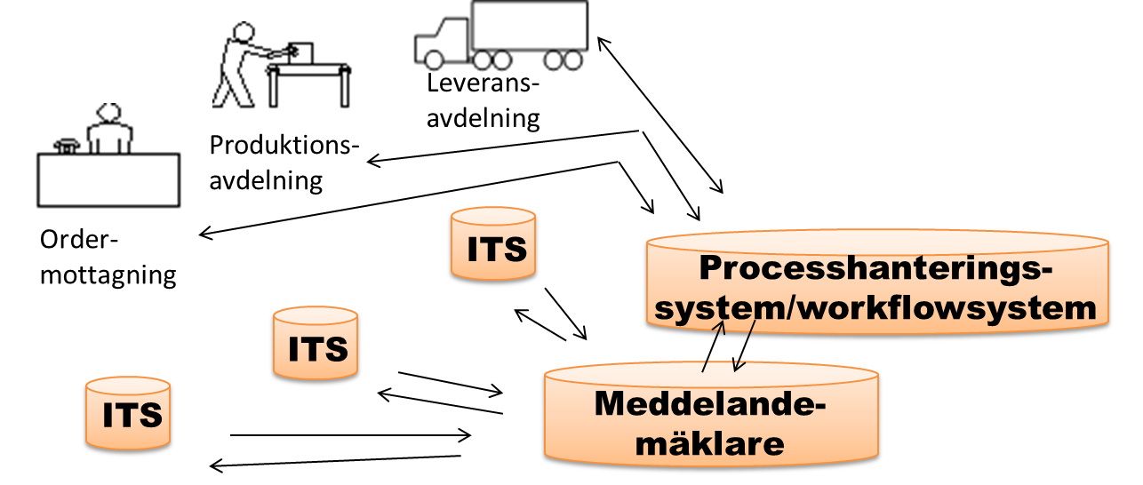
Processhanteringssystem och meddelandemäklare
Koordinerar användares arbetsuppgifter i enlighet med processmodeller
Koordinerar informationsflödet mellan ITS
Processhanteringssystem och meddelandemäklare - Processhanteringssystemet kan kombineras med meddelandemäklare för att erbjuda flexiblare integration. (Notera att processhanteringssystemet också kan ha en meddelandemäklarmodul inbyggd)

Slide 51
Cloud computing
Cloud computing – vad är det – och vad kännetecknar detta?
”Cloud computing is the elastic leasing of pooled computer resources over the Internet” [Kroenke, kap 6]
Fördelar och nackdelar med cloud computing

Slide 52
Vilka computer resources är aktuella i cloud computing?
Applikation
  mjukvara för en viss verksamhetsdomän.
  Exempel: ett journalsystem
Plattform
  mjukvara som underlättar utveckling av applikationer.
  Exempel: ett databashanteringsystem, en webbserver
Infrastruktur
  hårdvara och mjukvara som används för att direkt styra hårdvaran. Exempel: nätverk, operativsystem.
Ovanstående tre delar kan hyras in som en tjänst (”as a service”) från extern organisation:
Infrastructure as a service (IaaS)
Platform as a service (PaaS)
Software as a service (SaaS)

Slide 53
System för beslutsfattande
Beslutsmodeller beskriver olika typer av beslutsfattande i verksamheter.
Exempel på beslutsmodeller är:
  Rationell beslutsmodell
  Begränsat rationellt beslutmodell
  Soptunnebeslutsmodell
  Kompromissbeslutsmodell
  Trial and error-beslutsmodell

Slide 54




Data warehouse-arkitektur – hela bilden
Ledningen
BI tools
Data
Marts
Leverans-
avdelning
Produktions-
avdelning
BI tools
Data
Marts
BI tools
Order-
mottagning
ITS
Meta data respository
Data
Marts
ITS
ITS
Data warehouse
ETL

Slide 55
BSS: Data mining
BSS:
Data mining
Användare
  Data mining – möjligör för statistiker och skickliga verksamhetsanalytiker att upptäcka mönster i stora mängder data genom att använda olika algoritmer och modeller, utan att ha någon direkt hypotes om samband mellan data – endast en idé om vilken data som ska korreleras
  Till exempel kan en data mining-algoritm tillämpas på kvitton hos en varuhuskedja för att se vilka varor som köps tillsammas

Slide 56
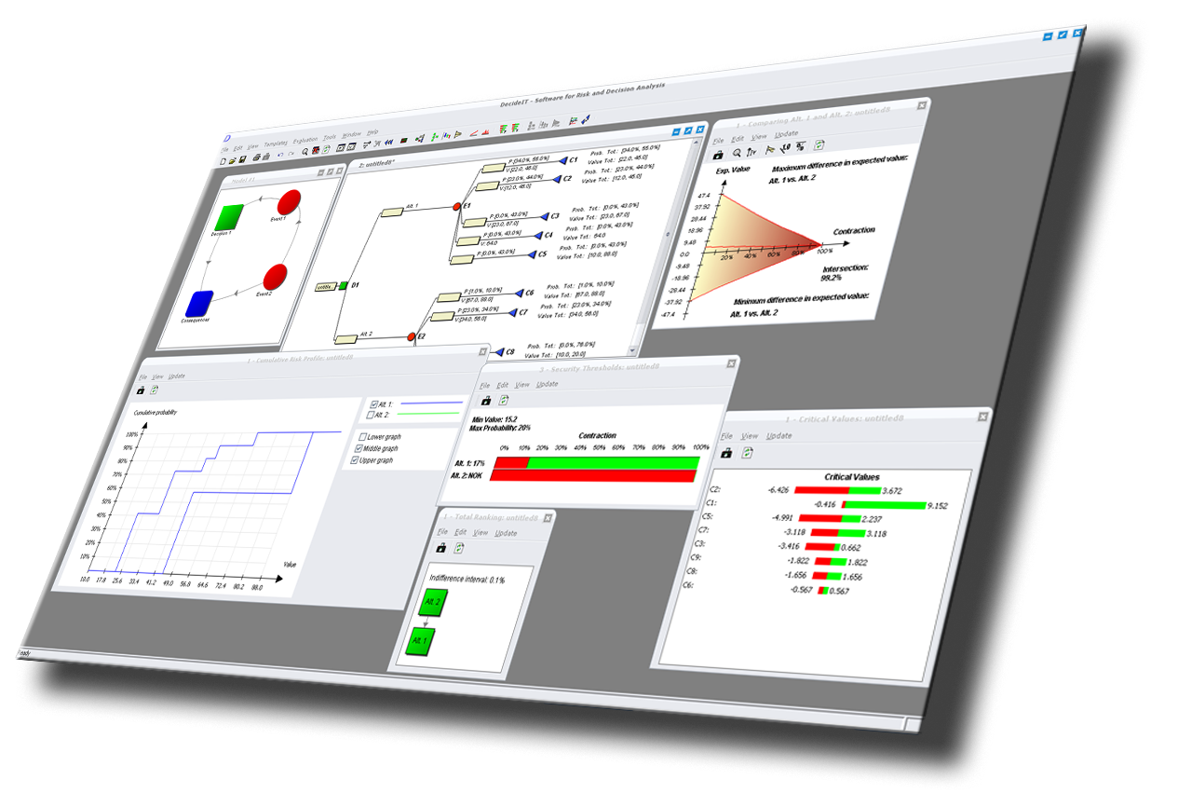
Analytiskt beslutstöd
Visualisera ett besluts komponenter i en strukturmodell
Modellen visualiserar lösningsalternativ, kriterier och mål, prioriteringsordning, risk, sannolikheter och konsekvenser
Visualisera målkonflikter
Visualisera uppskattningar, osäkerhet och oprecis information, samt risk (kan till exempel beskriva ett intervall av sannolikhetsvärden då osäkerhet finns)
Bilderna baseras på: Borking, K., Danielson, M., Davies, G., Ekenberg, L., Idefeldt, J., & Larsson, A. (2011). Transcending Business Intelligence. Boken beskriver besluts- och riskanalys på en populärvetenskapligt sätt. Rekommenderas!

Slide 57
EIS: Digital dashboards
Digital dashboards (även kallade performance dashboards) – avser att ge en grafisk överblick över effektiviteten hos en organisation på samma sätt som en bils eller flygplans instrumentbräda ger överblick över bilens/flygplanets effektivitet.
Därmed kan användare av systemet (ofta högsta ledningen) snabbt reagera på om någon del av verksamheten inte fungerar som avsett.
De digitala dashboarden integrerar information från olika interna system, samt från eventuellt extern information som köpts in

Slide 58
Kunskapshanteringssystem
Kunskapshanteringssystem kan syssla med både explicit och tyst kunskap men det kräver två olika modeller:
  den kognitiva modellen
  ”community”-modellen.
Det är olika former av IT-system som stödjer de båda modellerna

Slide 59
Explicit vs Tyst kunskap
Explicit kunskap – är kunskap som har formulerats, skrivits ned och/eller kodifierats. En sådan kunskap kan enkelt spridas. Ibland ses explicit kunskap som synonym med information
Tyst kunskap – är kunskap som är inneboende i människor eller grupper, och som inte är nedskriven

Slide 60
BSS: Expertsystem: explicit kunskap
Expertsystem består av en kunskapsdatabas och en ”inference engine”
Kunskapsdatabasen – innehåller kunskap insamlad från experter, oftast representerad i form av regler
Inference engine (slutledningsmaskin) – ett program som utför resonemang enligt en viss princip. Det finns olika sätt att resonera (olika resonemangsprinciper)

Slide 61
Sociala Medier: tyst kunskap
Sociala medier – är en grupp av Internetbaserade applikationer som möjliggör skapandet och utbyte av användargenererat innehåll. Applikationerna kan användas för att skapa, dela och utbyta information och idéer i virtuella grupper och nätverk.
(Kursboken, s 237-239)

Slide 62
Samarbetssystem: tyst kunskap
Anställd
Stöd för content management
Stöd för kommunikation
Samarbetssystem
Anställd
Stöd för
Projektstöd/workflow
Anställd
Anställd

Slide 63
Övrigt

Slide 64
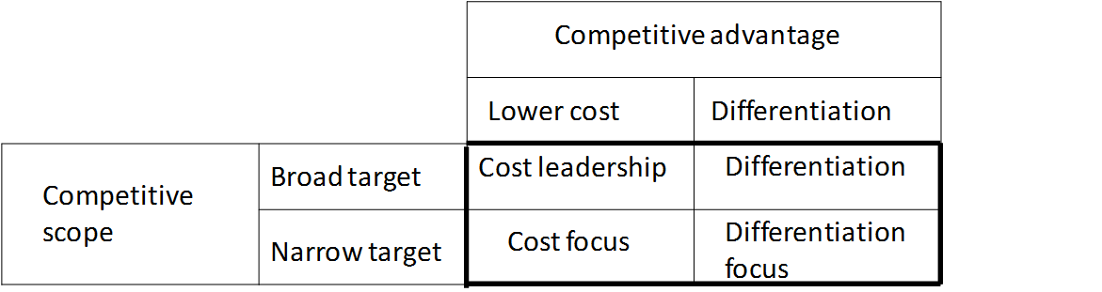
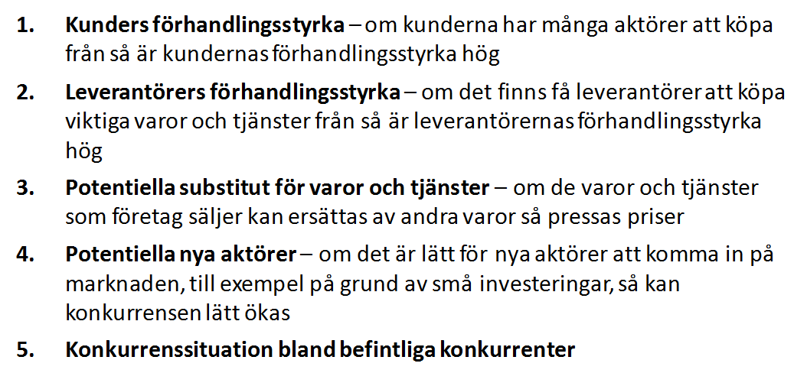
Strategier
Porters generiska strategier
Porters femkraftmodell

Slide 65
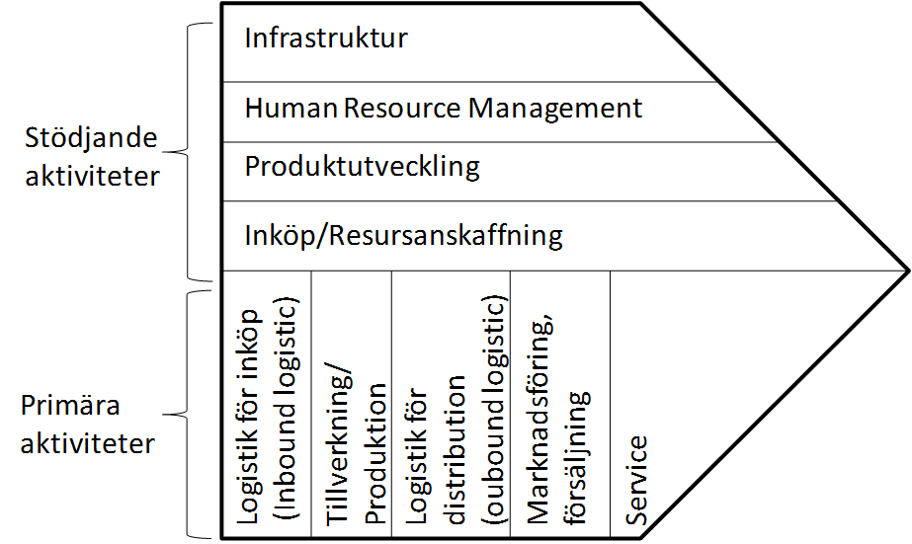
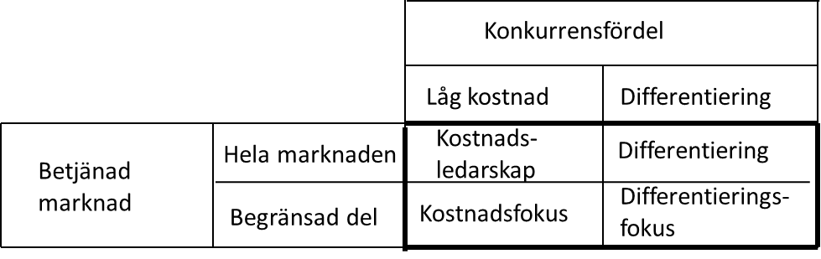
Generiskt strategival bestämmer värdekedjestruktur
Val av generisk strategi påverkar design av värdekedjan, se Q4 och Q5 i kapitel 3 i kursboken
(Porter, 1980)

Slide 66
IT/IS-strategi
En IT/IS-strategi bör utformas som ska styra IT/IS-verksamheten. Den ska stödja organisationens mål och strategier
Affärsstrategi
Affärsstrategi utformad baserat på verksamhetens mål
stödja verksamheten
verksamhetsbehov
I projektarbetet ska en IT-strategi formuleras. I själva verket är det snarare en IS-strategi som ni ska formulera
IS-strategi
Verksamhetsbaserad och framtidsorienterad: vad behöver verksamheten för IT/IS-stöd
Identifiera nya möjligheter med IT/IS
Ibland görs skillnad på IS- och IT-strategi, ibland inte
infrastruktur och tjänster
IS -behov
IT-Strategi
Fritt efter
(Ward, 1995)
Aktivitetsorienterad: Hur ska vi leverera IT
Planer och Regler

Slide 67
Informationssystem (IS)
En definition av informationsystem:
”Ett informationssystem är en grupp av komponenter som interagerar för att producera information.”
Dessa komponenter är den så kallade femkomponentmodellen:
Hårdvara
Mjukvara
Data
Processer
Människor
(Kursbok, sidan 42)

Slide 68
Systemutveckling
Systemutveckling är svårt
  IS/IT är komplexa
  Oklar problembild
  Intressenter med motstridiga intressen
Lösning: Använda systemutvecklingsmetod
Olika faser/steg/aktiviteter: Planering, analys, design, utveckling, testning, införa/installera systemet, förvaltning/underhåll
I analysfasen identifieras problem, samt så tas funktionella och icke-funktionella krav fram som ska styra design och utveckling

Slide 69
Olika systemutvecklingsmetoder
Vattenfallsmodellen/Vattenfallsprincipen
Agila/Lättrörliga systemutvecklingsmetoder baseras på iterativa modeller/Iterationsprincipen
Iterativa modeller/Iterationsprincipen
  Iterativ princip – utföra samma aktiviteter gång på gång där en delmängd krav utvecklas i varje iteration och efter varje iteration ges återkoppling från användare/kund och anpassning baserat på återkoppling
  Inkrementell princip – utveckla systemet steg för steg

Slide 70
Kostnads-nyttoanalys
Nyttor jämfört med nolläge
1000 tSEK
500 tSEK
Ökad kostnad jämfört med nolläge
-500 tSEK
År 1
År 2
År 3
År 4
År 5
-1000 tSEK

Slide 71
Outsourcing och offshoring
Outsourca IT/IS-aktiviteterna – IT/IS-aktiviteter sköts av en extern aktör
Offshoring – betyder att IT/IS-aktiviteterna sköts från annat land. De kan skötas av egna organisationen i ett annat land eller outsourcas till extern aktör i annat land

Slide 72
Systemteori
Definition av system
Centrala begrepp i system: system, delsystem, omgivning, systemgräns, input, output, ect
Arbetssystem
Öppna system
Informationssystem och arbetssystem
System och livsvärlden

Slide 73
Kommunikation, samordning och feedback
Hur kan kommunikation och samordning struktureras, analyseras och förbättras – och missförstånd elimineras – i en organisation genom språkliga överenskommelser?
  Samordningshandlingar/talakter/nätverk av åtaganden
  Producera kunders nöjdhet snarare än att sälja varor och tjänster
Vilken roll spelar och hur kan man arbeta med feedback i en organisation?
  Målstyrning med utvärdering
  Singel och dubbel-loopslärande

Slide 74
Etik
Etiska principer – vilka handlingar är etiskt riktigt
  Rättigheter/Deontologi/Pliktetik
  Utilitarism
  Traditionsbaserad etik
Dataskydd (data privacy)
Skydd av IP
System och livsvärlden

Slide 75
Relationen begrepp och term
Begrepp
Termer
Synonym
x
Olika termer hänvisar till samma begrepp (”Slut”, ”Avslutad”, ”Till ända” hänvisar till samma sak, liksom ”Identisk”, ”Samma”, ”Sammafallande”)
A
y
z
Mångtydlighet. Ett begrepp som utvecklas/härleds ur ett annat. Det stipuleras nya betydelser för gamla termer, men det finns någon form av relaterad betydelse kvar (”demokrati” i USA och Sovjet på 70-talet, ”tjänstebaserad utveckling”, ”fluga” (från flygfä till halsprydnad)
Polysem
A
x
B
Homonym
A
x
Ord som stavas och/eller uttalas likadant men som är olika ord. (”skarv” i betydelserna ”fågel” och ”fog”. Andra exampel är ”ekar”, ”får”)
[Hedin et al, 2000]
B
y
Notes:
Två eller flera termer kan vara synonyma om de hänvisar till samma begrepp. Till exempel är termerna ”UML” och ”Unified Modeling Language” synonymer då de hänvisar till samma sak, samma tankeelement, det vill säga till samma begrepp. Om två eller flera termer som är synonymer inte uppfattas som synonymer kan detta försvåra kommunikation.
Polysemi innebär att en och samma term hänvisar till olika begrepp. Ett typiskt exempel är termen ”demokrati” som kan ha olika betydelse beroende på i vilket land man befinner sig. Detta kan också försvåra kommunikation.
Homonym innebär att likalydande eller likastavade termer har olika betydelse. ”Gift” i form av ”förenad i äktenskap” och ”giftigt ämne” är egentligen två olika termer fast de stavas lika. Det blir tydligt när de ska översättas till ett annat språk som engelska. Även homonymer kan orsaka kommunikationsproblem.

Slide 76
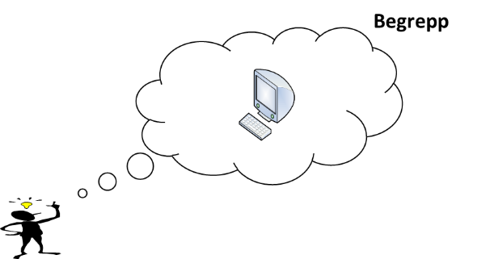
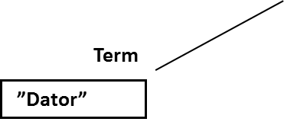
Begrepp – Term - Företeelse
Begrepp-Term-Företeelse-figuren liknar det som brukar kallas semotisk/semantisk triangel, eller Ogdens triangel, fast olika termer brukar användas i de olika varianterna
Intension
Mening
Uttryck
Representation
Symbol
Extension
Företeelse
Referent
Ting

Slide 77

Intensionella definitioner
Intensionella definitioner – specificerar det karakteristiska hos begreppet. Till exempel att en ”ungkarl” är ”en ogift man”, eller en ”dator” som är ”en maskin som kan bearbeta data och utföra beräkningar automatiskt och på ett mycket effektivare sätt än vad en människa kan göra” [svenska Wikipedia]
“En dator” som är ”en maskin som kan bearbeta data och utföra beräkningar automatiskt och på ett mycket effektivare sätt än vad en människa kan göra”

